Slide 1



Sciences de la Vie et de la Terre
Niveau
Période 2
Facteurs affectant la croissance de l’individu et la taille d’une population dans un écosystème.
Chapitre 2
Construire et décrire un graphique montrant l’effet de l’alimentation sur la croissance d’un animal.
Tâche 3

Slide 2









Banque des icones utilisées dans les slides
Slide réservé à l’enseignant
Consignes et explications données aux élèves (à dire à haute voix)
L’élève prête l’attention à l’enseignant
L’élève lève la main avant de répondre
L’élève utilise l’ardoise pour répondre
L’élève recopie la correction sur le livret
Pratique guidée en binôme
Pratique autonome

Slide 3

Repérage dans le chapitre: Facteurs affectant la croissance de l’individu et la taille d’une population dans un écosystème.
Séquence 2: Facteurs affectants la croissance de l’être vivant.
Tâche 3
Construire et décrire un graphique montrant l’effet de l’alimentation sur la croissance d’un animal.
Tâche 4
Déterminer les facteurs affectant la croissance des végétaux à partir des résultats expérimentaux.
Tâche 5
Identifier les facteurs abiotiques affectant la taille d’une population.
Tâche 6
Identifier les facteurs biotiques affectant la taille d’une population.

Slide 4

Structure de la séance
1
Ouverture de la séance (O)
05 min
2
Modelage (M)
10 min
3
Pratique collective (PGC)
5 min
4
Pratique en binôme (PGB)
15 min
5
Pratique autonome (PA)
10 min
6
Clôture (C)
5 min

Slide 5




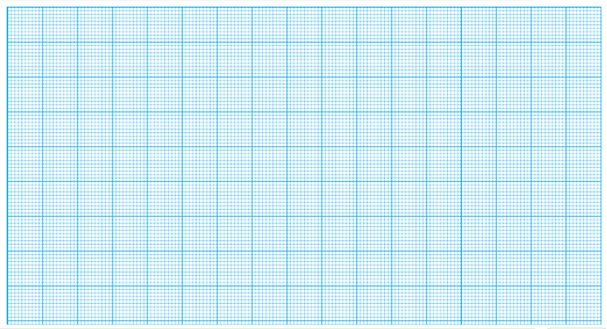



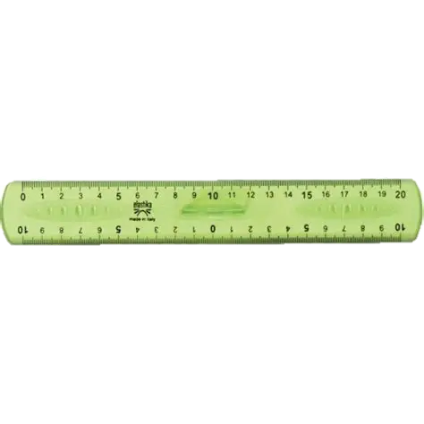


Matériel nécessaire
Supports de l’enseignant
Supports de l’élève

Slide 6
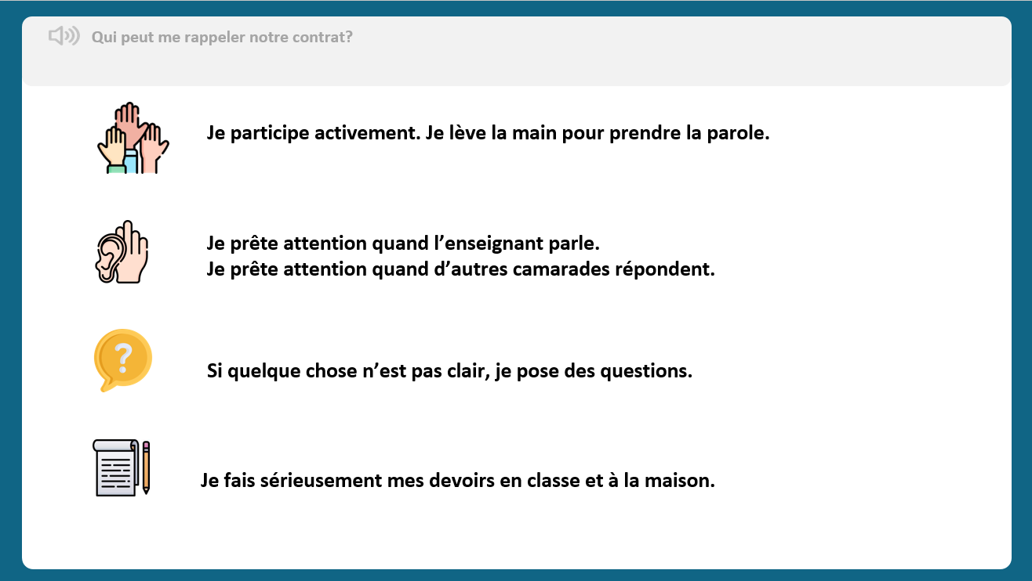

O
Ouverture de la séance
5 min

Slide 7




Contrat de classe
Demander à 3 élèves au hasard

Slide 8
Contrat de classe
Demander à 3 élèves au hasard
Je participe activement. Je lève la main pour participer
Je prête attention quand l’enseignant parle
Je prête attention quand d’autres camarades répondent à l’enseignant
Si quelque chose n’est pas clair, je pose des questions
Je fais mes devoirs en classe et à la maison avec sérieux

Slide 9

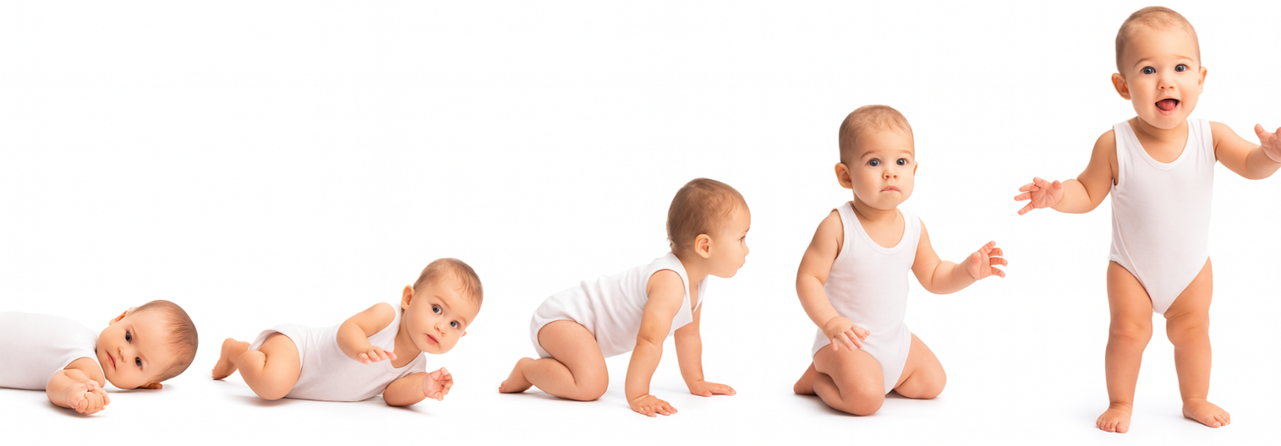
Commençons par un rappel concernant la croissance d’un être vivant.
O
Inviter les élèves à utiliser les ardoises.
1.Cochez les bonnes réponses.
La croissance du bébé est une augmentation de :
a. Sa taille
b. Son âge
Croissance
c. Sa masse

Slide 10

La croissance concerne la taille et la masse d’un être vivant.
O
1.Cochez les bonnes réponses.
La croissance du bébé est une augmentation de :
a. Sa taille
b. Son âge
Croissance
c. Sa masse

Slide 11
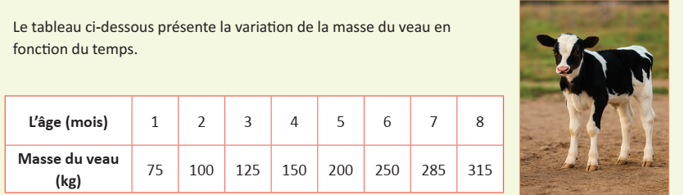
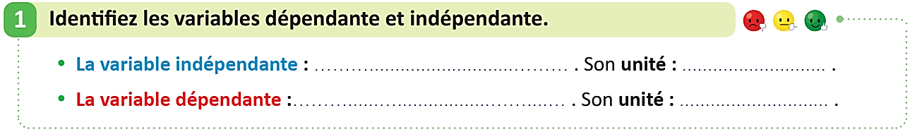
Si on veut suivre la croissance d’un animal, on doit mesurer sa masse ou sa taille en fonction du temps. Levez la main pour répondre à la question.
O
2.Identifiez les variables indépendantes et dépendante et leurs unités dans l’exemple de la croissance du veau ci-dessous:
veau

Slide 12
Rappelez-vous que la variable indépendante c’est ce qu’on varie et la variable dépendante c’est ce qu’on mesure ou on observe .
O
veau
L'âge du veau
mois
La masse du veau
kg

Slide 13
On peut organiser les mesures de la croissance d’un animal dans un tableau. Pour se rappeler de la lecture d’un tableau on va répondre aux questions suivantes. Voici la première:
O
3. Donnez un titre au tableau ci-dessous:
veau
Variation de …………………………… en fonction de………………………

Slide 14
Parfait ! On formule le titre à partir des variables étudiées.
O
Le titre du tableau ci-dessous:
veau
la masse du veau
l'âge du veau
Variation de …………………………… en fonction ………………………

Slide 15
Voici une deuxième question:
O
4. Calculez la variation de la masse du veau entre 1 et 8 mois.
veau
…………………………………………………………………………………………………………………….………………..

Slide 16
Parfait !
O
Invitez les élèves à justifier leurs réponses
La variation de la masse du veau entre 1 et 8 mois est de :
veau
315 – 75 = 240 Kg
…………………………………………………………………………………………………………………….………………..

Slide 17
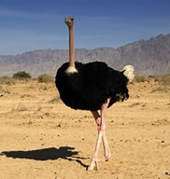
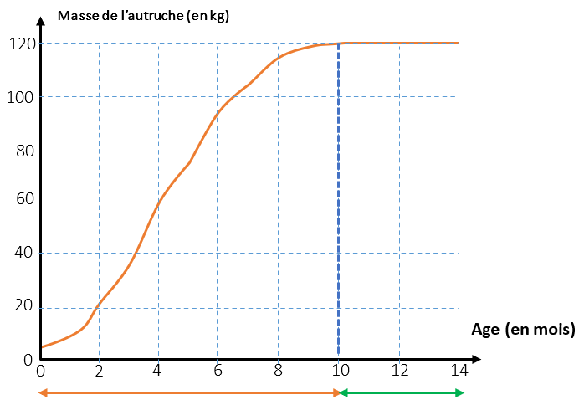
Maintenant , nous allons voir si vous pouvez extraire des données à partir d’un graphique, répondez à la question suivante:
O
5. Complétez le tableau à partir du graphique ci-dessous:
Pendant 14 mois , Samira a mesuré la masse d’une autruche. Le graphique ci-contre présente les résultats obtenus.
Age (mois) | 2 | 4 | 10 | 12
Masse de l’autruche (kg)

Slide 18
Vérifiez vos réponses.
O
Pendant 14 mois , Samira a mesuré la masse d’une autruche. Le graphique ci-contre présente les résultats obtenus
Age (mois) | 2 | 4 | 10 | 12
Masse de l’autruche (kg) | 20 | 60 | 120 | 120

Slide 19
Afin de savoir si vous pouvez décrire les variations observées à partir d’un graphique. Répondez à la question suivante:
O
6. Décrivez les variations observées chez l’autruche.
De 0 à 10 mois, la masse de l’autruche ……………. de ………kg à……..kg.
- De 10 à 14 mois, la masse de l’autruche ……………..……….………. à………..….kg.

Slide 20
Parfait ! Vérifiez vos réponses.
O
Description des variations observées.
De 0 à 10 mois, la masse de l’autruche …………………. de .……kg à………..kg.
- De 10 à 14 mois, la masse de l’autruche …………..………. à…………..….kg.
augmente
5
120
reste stable
120

Slide 21


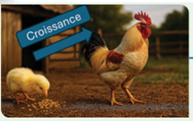
Maintenant , Lisez le dialogue ci-dessous, qu’est ce que vous en pensez ?
O
Comme nous, les animaux ont aussi besoin d’aliments pour grandir.
.
Oui, moi je nourris mes poussins tous les jours et ils grandissent.
Achraf
Malak

Slide 22

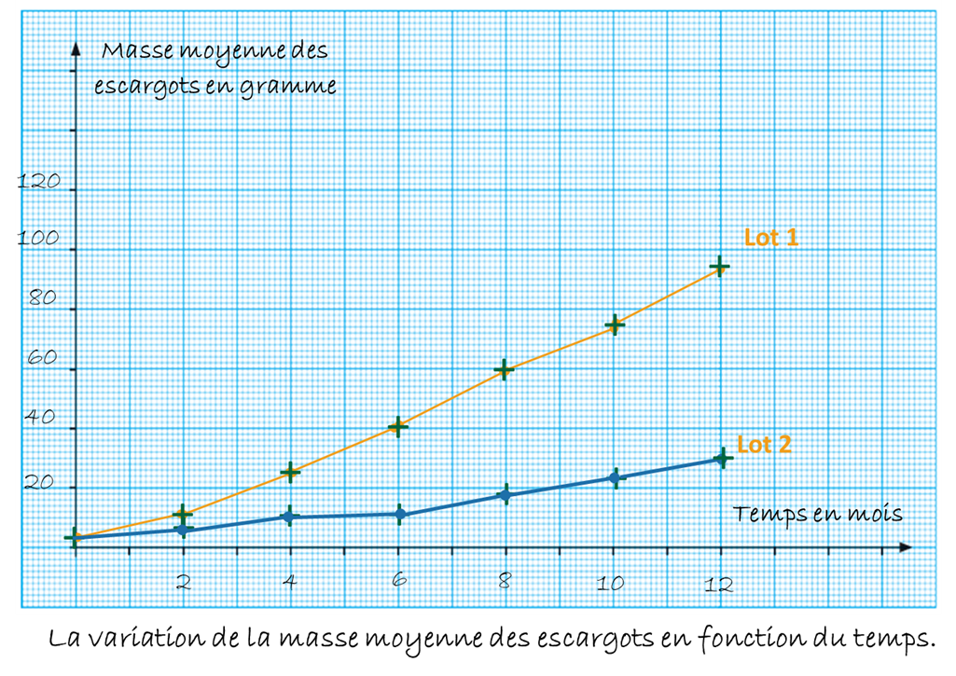
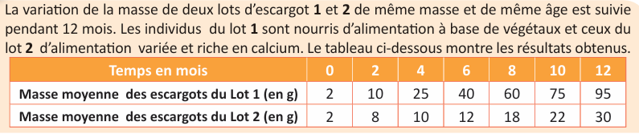
Dans cette séance nous allons apprendre à représenter la croissance des animaux en fonction du temps et déduire l’effet de l’alimentation sur cette croissance.
O
Construire et décrire un graphique montrant
l’effet de l’alimentation sur la croissance d’un animal.

Slide 23
M
Je me prépare
5 min

Slide 24
Commençons par voir de quoi dépend la croissance d’un animal.
M
La croissance des animaux dépend de la qualité de son alimentation:
Exemple :
une alimentation riche en vitamines donne une bonne croissance.

Slide 25
Commençons par voir de quoi dépend la croissance d’un animal.
La croissance des animaux dépend aussi de la quantité de son alimentation:
Exemples
Un poussin de deux semaines a besoin de 20 g de nourriture par jour.
Un poussin de deux mois a besoin de 100 g de nourriture par jour.

Slide 26

Afin d’étudier l’effet de l’alimentation sur la croissance d’un animal, on peut suivre sa croissance dans des conditions d’alimentation variées.
M
Exemple : on mesure la masse moyenne des escargots de deux lots chaque deux mois durant 12 mois; le premier lot reçoit une alimentation différente du deuxième lot. on note les résultats dans un tableau.

Slide 27

M
Modelage de la tâche
5 min

Slide 28
Afin de réaliser ma tâche je prends un exemple de la croissance de deux lots d’escargots.
M
Données concernant la croissance de deux lots d’escargots
La tâche à réaliser
A partir de ces données je vais :
Représenter la variation de la masse moyenne des deux lots d’escargots en fonction du temps.
Décrire la variation de la masse moyenne des deux lots d’escargots en fonction du temps.
Déduire le facteur qui affecte la croissance mis en évidence.

Slide 29
Je commence par représenter la variation de la masse en fonction du temps à partir des données d’un tableau en suivant les étapes ci-dessous:
M
Étape 1: Tracer les deux axes.
Étape 2: Donner un titre à chaque axe.
Étape 3: Positionner les points.
Étape 4: Relier les points.
Étape 5: Donner un titre au graphique.

Slide 30
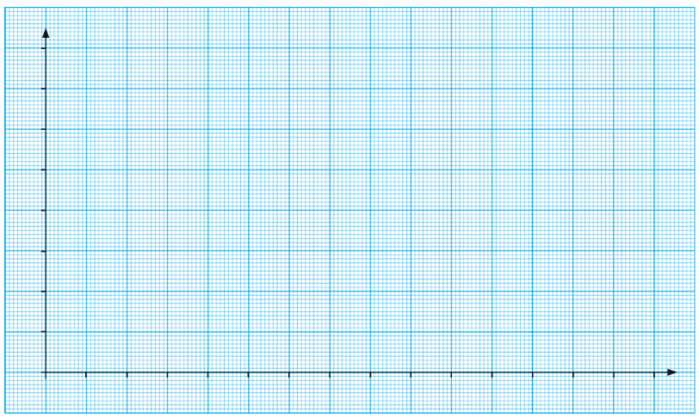
Pour appliquer ces étapes je reprends l’exemple de la croissance des escargots.
Je commence par tracer les deux axes.
M
Étape 1: Tracer les deux axes
Les deux axes doivent être perpendiculaires.
L’axe verticale représente la variable dépendante avec une échelle :
1 carreau = 20 grammes
120
100
80
60
L’axe horizontale représente la variable indépendante avec une échelle : 1 carreau = 1 mois
40
20
2
4
6
8
10
12

Slide 31
Je dois donner un titre à chaque axe.
M
Étape 2: Donner un titre à chaque axe.
L’axe verticale représente la variable dépendante: la masse moyenne des escargots en gramme.
Masse moyenne des escargots en gramme
120
100
80
L’axe horizontale représente la variable indépendante: le temps en mois.
60
40
20
Temps en mois
2
4
6
8
10
12

Slide 32
Puis , Je dois positionner les points par une projection إسقاط des valeurs du tableau.
M
Rappeler aux élèves la technique de projection dans un repère orthogonal.
Étape 3: Positionner les points pour le lot 1:
Je trace une croix à l’intersection entre la masse moyenne et le nombre de mois pour chaque donné du tableau.
Masse moyenne des escargots en gramme
120
100
+
80
+
60
+
40
+
+
20
Temps en mois
+
2
4
6
8
10
12

Slide 33
Ensuite, je relie les points obtenus par une règle.
Étape 4: Relier les points
Masse moyenne des escargots en gramme
120
100
+
Lot 1
80
+
60
+
40
+
+
20
+
+
Temps en mois
2
4
6
8
10
12

Slide 34
Enfin, Je donne un titre au graphique.
Étape 5: Donner un titre au graphique
Masse moyenne des escargots en gramme
Comme le titre d’un tableau, le titre d’un graphique doit mettre en relation la variable dépendante et la variable indépendante.
120
100
+
Lot 1
80
+
60
+
40
+
+
20
+
+
Temps en mois
2
4
6
8
10
12
Titre :La variation de la masse moyenne des escargots en fonction du temps.

Slide 35
Je suis les mêmes étapes pour représenter la variation de la masse moyenne des escargots en fonction du temps pour le lot 2 sur le même graphique.
Masse moyenne des escargots en gramme
120
100
+
Lot 1
80
+
60
+
40
+
+
+
Lot 2
+
+
20
+
+
+
+
+
Temps en mois
2
4
6
8
10
12
La variation de la masse moyenne des escargots en fonction du temps.

Slide 36
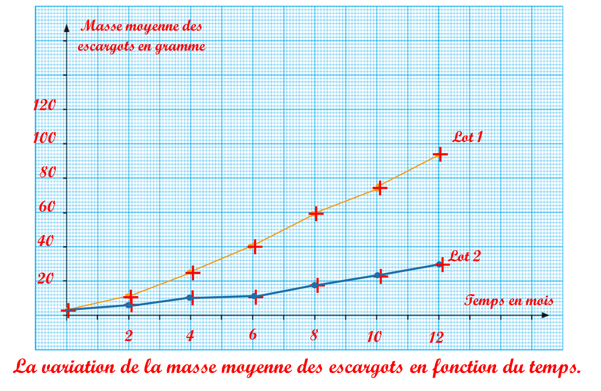
Maintenant que j’ai construis mon graphique , je vais décrire la variation de la masse moyenne des deux lots d’escargots en fonction du temps.
M
Pour cela j’utilise les structures suivantes :
Pour le lot 1 : de 0 à 12 mois, la masse des escargots augmente, elle passe de 2 g à 95g.
Pour le lot 2 : de 0 à 12 mois, la masse des escargots augmente, elle passe de 2 g à 30 g.

Slide 37
Pour accomplir ma tâche principale, je déduis le facteur qui affecte la croissance mis en évidence.
M
Pour plus de cohérence avec l’exemple travaillé , apporter les rectifications nécessaires sur le livret.
J’observe que : La croissance du lot 1 d’escargots est plus importante que celle du lot 2.
Or , la différence entre les deux lots d’escargot est la nature de l’alimentation.
Donc , le facteur qui affecte la croissance des escargots dans ce cas est la qualité de l’alimentation.

Slide 38

PGC
Pratique guidée
collective
5 min

Slide 39
Allons vérifier si vous avez compris tout ce qu’on vient de faire.
PGC
1. Complétez les étapes pour construire un graphique.
Étape 1: ………………………………………………..
Étape 2: Donner un titre à chaque axe.
Étape 3: ………………………………………………...
Étape 4: Relier les points.
Étape 5: …………………………………………………..

Slide 40
Voici la correction, vérifiez vos réponses.
PGC
les étapes pour construire un graphique:
Tracer les deux axes.
Étape 1: ………………………………………………..
Étape 2: Donner un titre à chaque axe.
Positionner les points.
Étape 3: ………………………………………………...
Étape 4: Relier les points.
Donner un titre au graphique.
Étape 5: …………………………………………………..

Slide 41
Voici une autre question.
PGC
2. Cochez la bonne réponse
Les axes d’un graphique doivent être :
a. Parallèles
b. Perpendiculaires

Slide 42
Parfait! Les deux axes d’un graphique doivent être perpendiculaires.
PGC
Inciter les élèves à justifier leurs réponses.
Les axes d’un graphique doivent être :
a. Parallèles
b. Perpendiculaires

Slide 43
Voici une autre question.
PGC
Inciter les élèves à justifier leurs réponses.
3. Relier entre la variable et l’axe sur quoi on la représente.
Les variables
Les axes
a. indépendante
c. Vertical
b. dépendante
d. Horizontal

Slide 44
Vérifiez vos réponses.
PGC
Inciter les élèves à justifier leurs réponses.
Les variables
Les axes
a. indépendante
c. Vertical
b. dépendante
d. Horizontal

Slide 45
Répondez à la question suivante.
PGC
4. Cochez les bonnes réponses
L’alimentation affecte la croissance d’un animal par :
a. Sa qualité
b. Son goût
c. Sa quantité

Slide 46
Vérifiez vos réponses.
PGC
L’alimentation affecte la croissance d’un animal par :
a. Sa qualité
b. Son goût
c. Sa quantité

Slide 47

PGB
Pratique guidée
en binôme
15 min

Slide 48
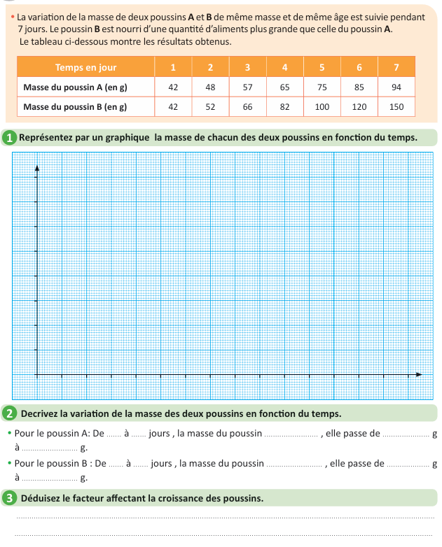
Maintenant, vous allez travailler en binôme. Chacun prend un moment pour réaliser l’activité de la page 59 du livret. Ensuite, vous comparez vos réponses en justifiant.
Utiliser un papier millimétré entier avec les élèves pour faciliter le choix d’une échelle convenable.
PGB

Slide 49

Le temps est terminé. Voyons ensemble les réponses correctes .
PGB
L’enseignant accorde 5 min pour donner l’occasion aux élèves de présenter leurs productions et les corrige.
Temps Écoulé

Slide 50
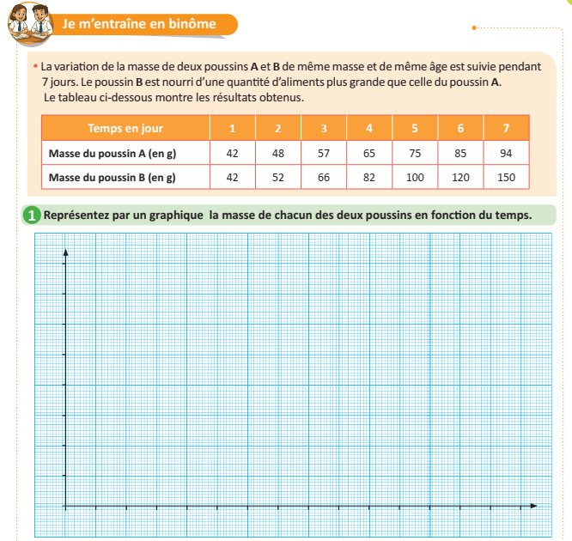
Correction.
Invitez les élèves à passer au tableau pour montrer comment se fait la projection des points de la courbe.

Slide 51
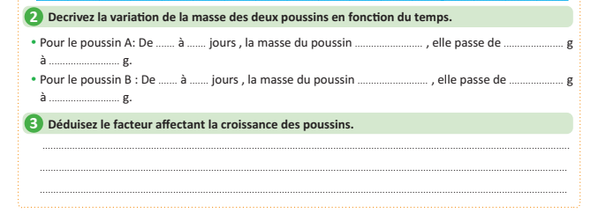
Correction.
Invitez les élèves à passer au tableau pour montrer comment se fait la projection des points de la courbe.

Slide 52
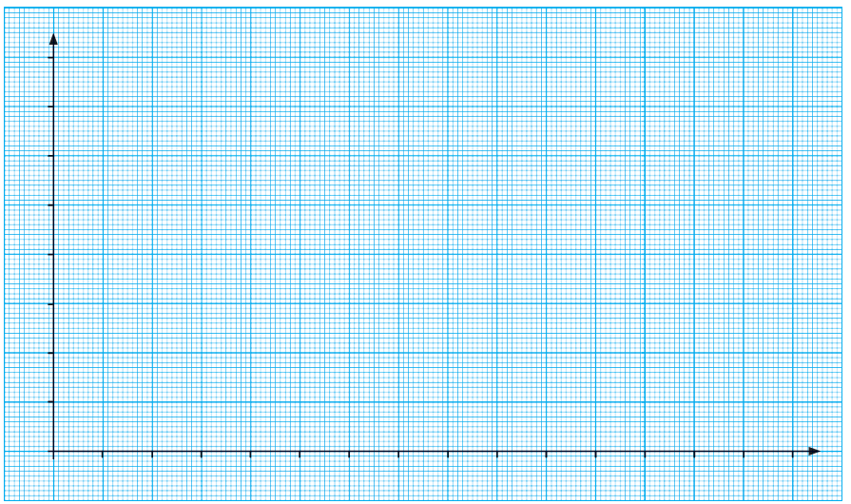
Correction.
Invitez les élèves à passer au tableau pour montrer comment se fait la projection des points de la courbe.
PGB
160
Masse du poussin (g)
Poussin B
+
Echelle :
140
120
+
Masse du poussin:
1 carreau = 20 g
100
+
Poussin A
+
+
+
80
+
Temps :
2 carreaux = 1 jour
+
+
60
+
+
+
+
40
20
Temps en jour
1
2
3
4
5
6
7
Titre :Variation de la masse de chacun des deux poussins en fonction du temps

Slide 53
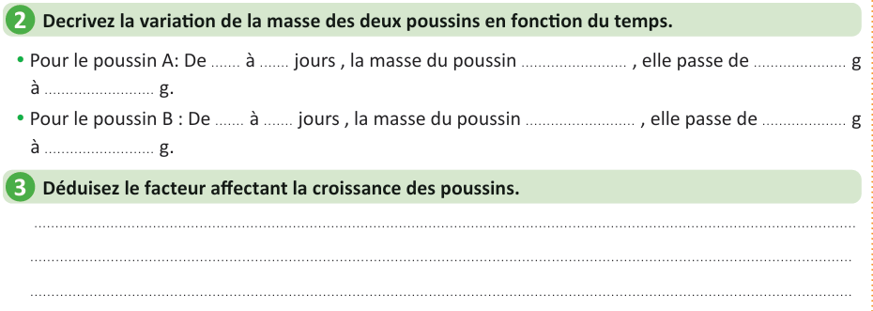
Correction.
PGB
Invitez les élèves à passer au tableau pour écrire leurs réponses.
1
7
augmente
42
94
1
7
augmente
42
150
J’observe que : La croissance du poussin B est plus importante que celle du poussin A.
Or , La différence entre les deux poussins A et B est la quantité des aliments.
Donc, Le facteur qui influence la croissance des poussins est donc la quantité des aliments.

Slide 54

PA
Pratique autonome et défis
10 min

Slide 55
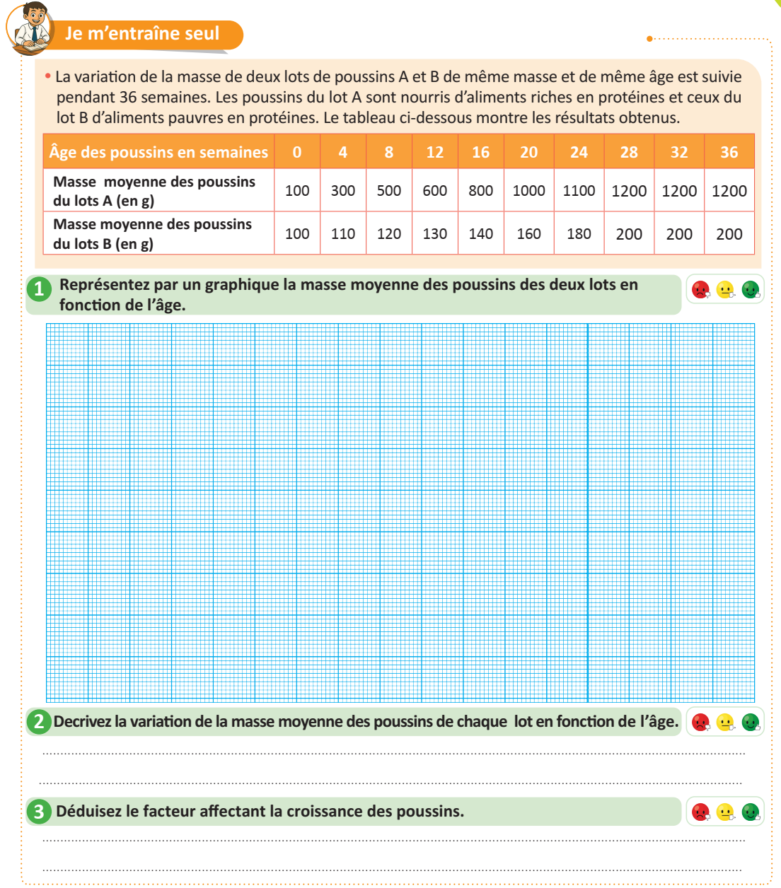
Maintenant, vous allez travailler chacun pour soi; prenez l’activité de la page 45 sur le livret. . demandez de l'aide en cas de besoin.
PA
Circuler entre les rangs, cibler les élèves en difficultés, Insister sur le travail individuel.

Slide 56
Le temps est terminé. Voyons ensemble la solution des exercices.
PA
L’enseignant accorde 5 min pour donner l’occasion aux élèves de présenter leurs productions et les corrige.
Temps Écoulé

Slide 57
Correction.
Invitez les élèves à passer au tableau pour montrer comment se fait la projection des points de la courbe.

Slide 58
Correction.
Invitez les élèves à passer au tableau pour montrer comment se fait la projection des points de la courbe.

Slide 59

Prenez les réponses.
PA
Masse moyenne des poussins en( g)
Lot A
1200
+
+
+
Echelle :
Masse moyenne des poussins:
1 carreau = 200 grammes
Age des poussins:
1 carreau = 4 semaines
+
1000
+
800
+
600
+
+
400
+
Lot B
200
+
+
+
+
+
+
+
+
+
Age des poussins
en semaine
+
0
4
8
12
16
20
24
28
32
36

Slide 60
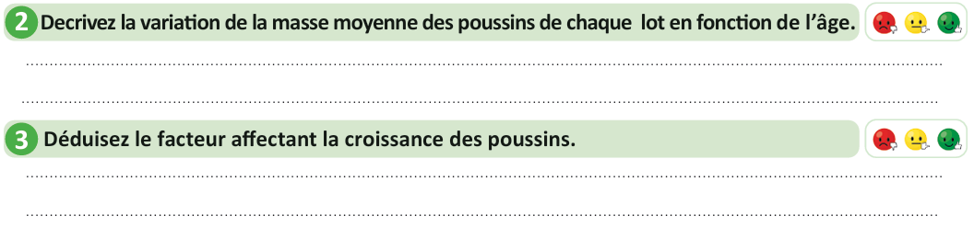
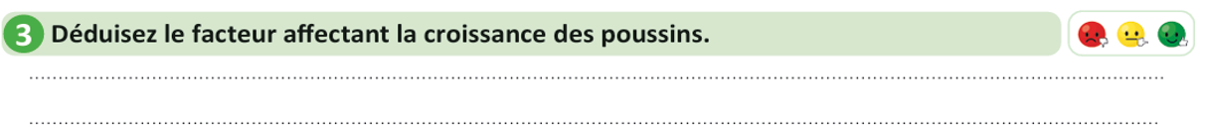
Prenez les réponses.
PA
Pour le lot A : Entre 0 et 28 semaines , la masse moyenne des poussins augmente . Elle passe de 100 g à 1200 g.
Entre 28 et 36 semaines , cette masse reste stable.
Pour le lot B : Entre 0 et 28 semaines , la masse moyenne des poussins augmente . Elle passe de 100 g à 200 g. Entre 28 et 36 semaines , cette masse reste stable.
J’observe que : la croissance des poussins du lot A est plus importante que celle du lot B.
Or, La différence entre les deux lots de poussin est la nature des aliments.
Donc ,Le facteur qui influence la croissance des poussins est donc la qualité des aliments.

Slide 61
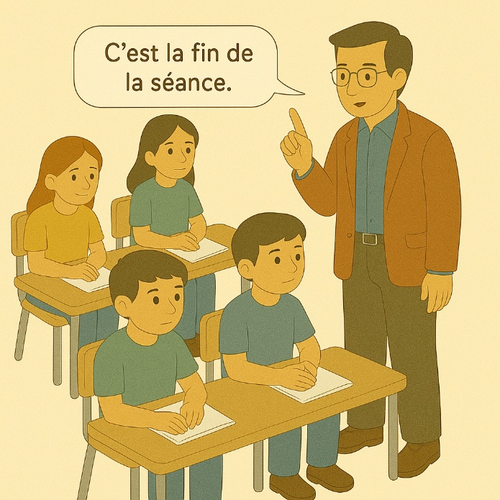
C
Clôture de la séance
5 min

Slide 62
Avant de finir, faisons un petit résumé ensemble ! Alors, Qui peut me rappeler ce qu’on a appris?
C
L’enseignant accompagne les élèves à faire un retour sur les moments forts de la séance.
Construire et décrire un graphique montrant l’effet de l’alimentation sur la croissance d’un animal.
.
Données concernant la croissance d’un animal
A partir de ces données je vais :
Représenter la variation de la masse moyenne des deux lots d’escargots en fonction du temps.
Décrire la variation de la masse moyenne des deux lots d’escargots en fonction du temps.
Déduire le facteur qui affecte la croissance mis en évidence.

Slide 63

Et on termine par cette carte lexicale.
Faire participer les élèves à la lecture de la carte.
MA CARTE LEXICALE
Je retiens
Verbes de consigne
Ma tâche :
Représenter
Décrire
Déduire
Termes thématiques :
l’effet de l’alimentation sur la croissance d’un animal.
Construire et décrire un graphique montrant l’effet de l’alimentation sur la croissance d’un animal.
Vocabulaire scientifique
Alimentation- croissance
Axes perpendiculaires.
Quantité – qualité
Structures pour répondre
J’observe que …………Or ……………donc ……………………..
……………………. Plus importante que ……………………….
Mots pour décrire
Augmente
Elle passe de x1 à x2
Elle reste stable.

Slide 64

C’est la fin de notre séance. N’oubliez pas de réviser votre leçon.

